Slide 1
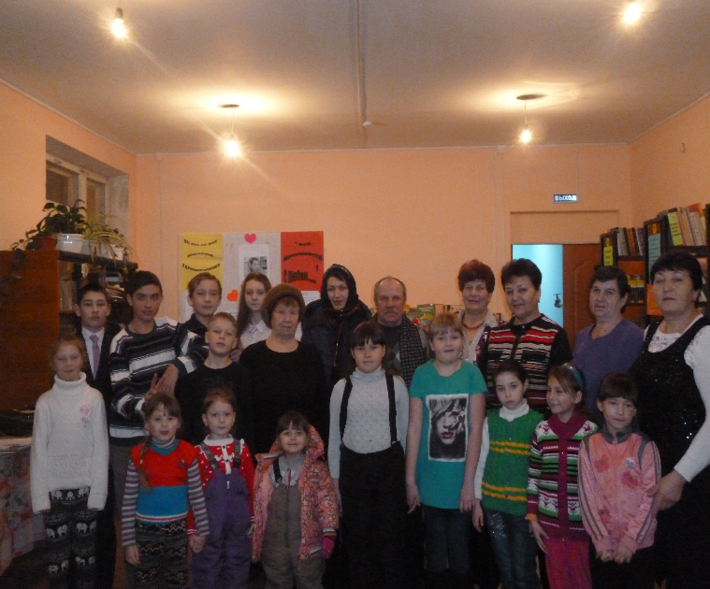
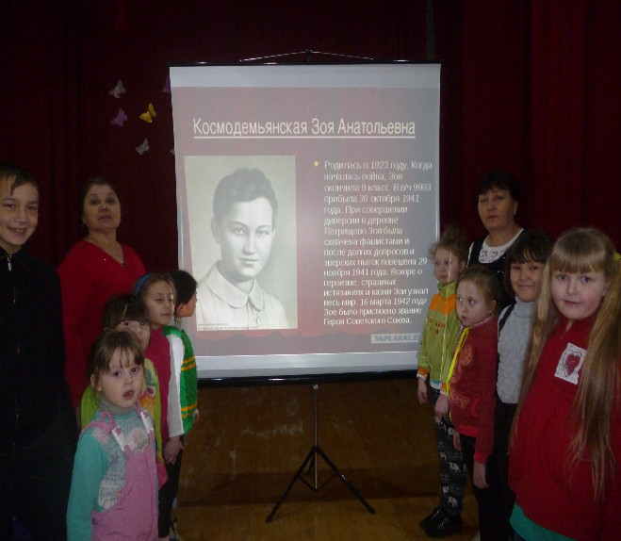
Литературно - музыкальная мероприятие
"Всё начинается с любви..."
Петровском СДК провели мероприятия посвященное «Дню памяти юного героя антифашиста» .

Slide 2
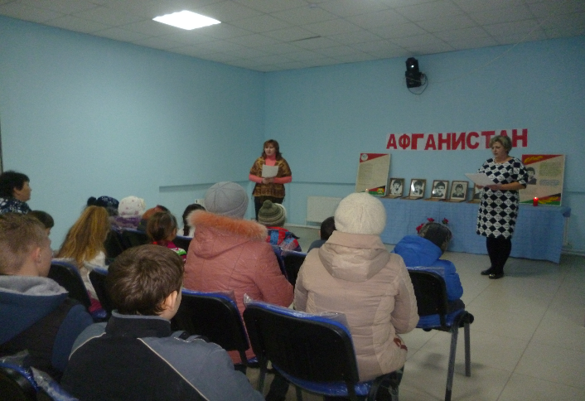
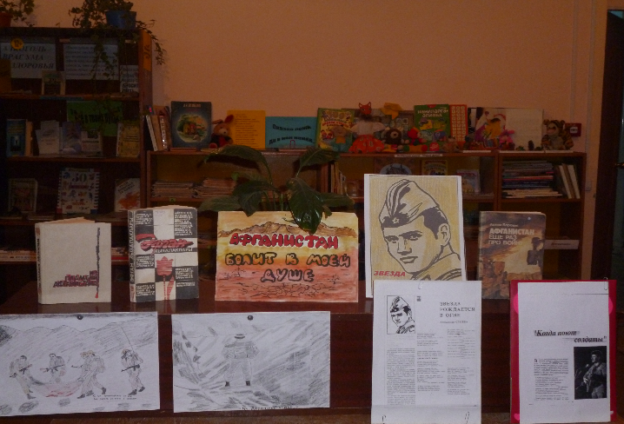
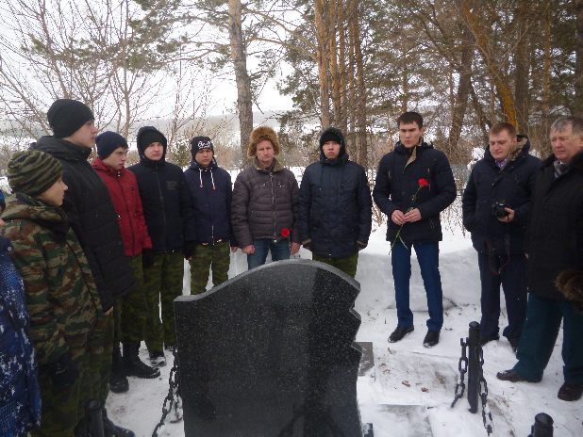
15 февраля 2017 года в Петровском СДК совместно с библиотекой прошло мероприятие по патриотическому воспитанию, посвящённое выводу войск из Афганистана "Жаркое солнце войны!"

Slide 3
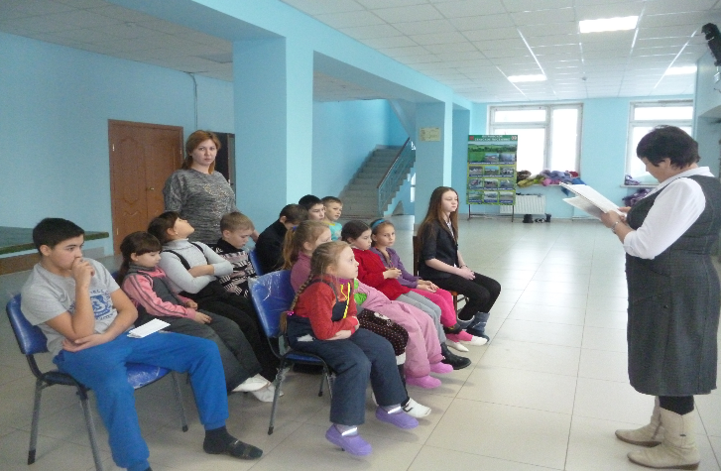
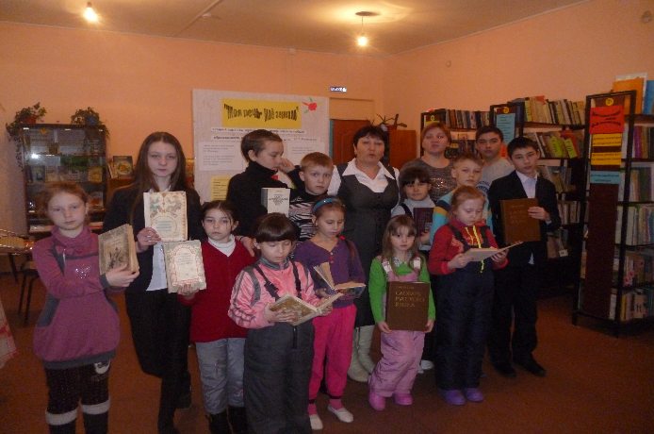
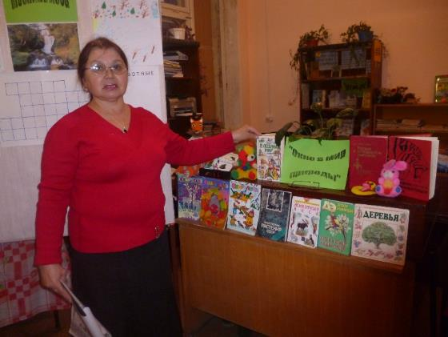
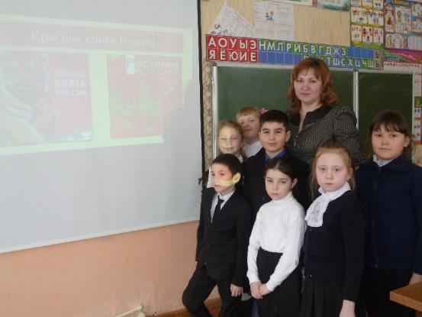
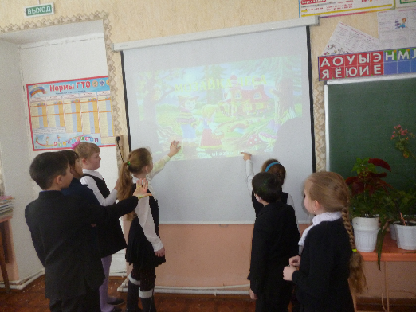
«Не поднимай рюмки!» - информационный час по профилактики алкоголизма.
«Моя речь- моё зеркало!» тематическая викторина
«Мозаика леса!»-конкурсная-игровая программа по экологии.

Slide 4
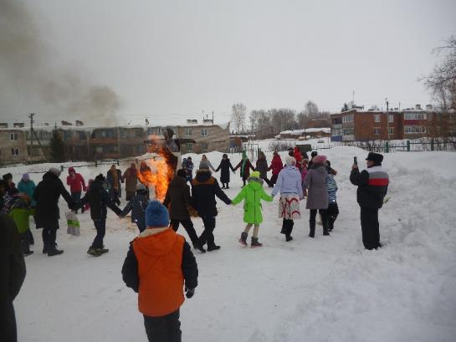
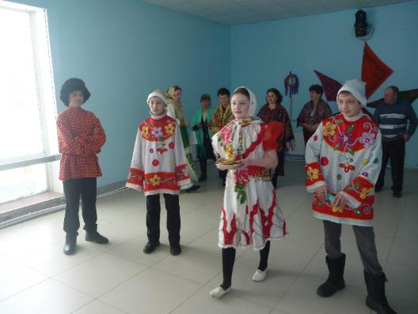
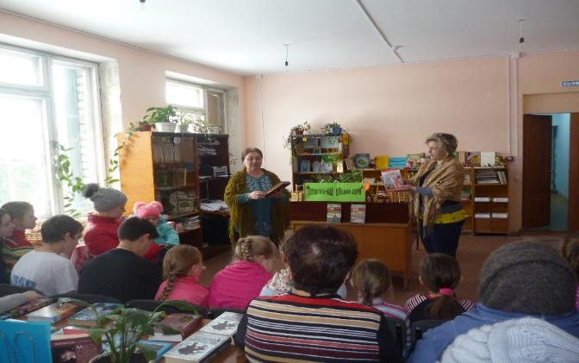
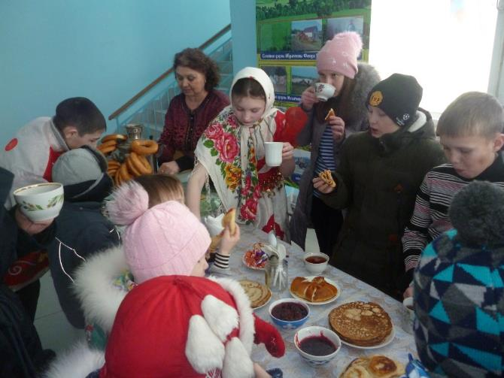
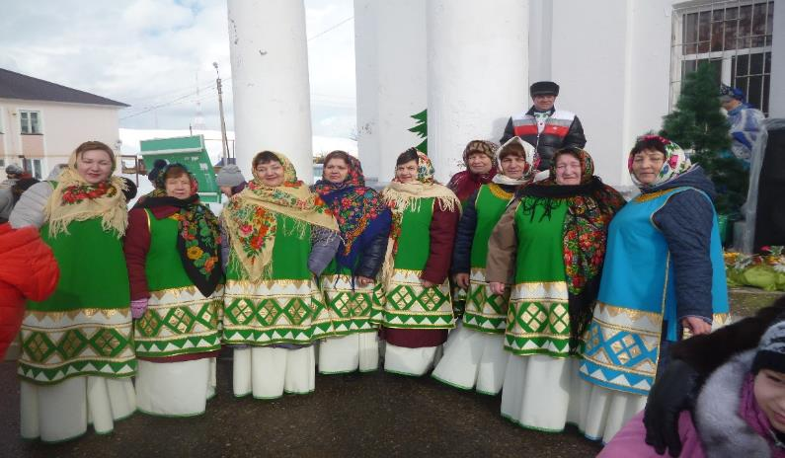
«Татарстан- наш общий дом»-информационный час к 100 –ю дня образования ТАССР.
«Ай, да Масленица!»- народное гулянье.
Выезд с концертными номерами в поселок Карабаш
на Масленицу.

